Slide 1

짱구의 코딩교실
코딩 레벨을 향상시키자!
배용우 / 신동규 / 고광훈

Slide 2


코딩교실의 목차
1
주제선정
4
작업과정 오류 및 수정 내용
2
작업 계획 및 일정 수립
3
DB생성 및 코드 작성

Slide 3
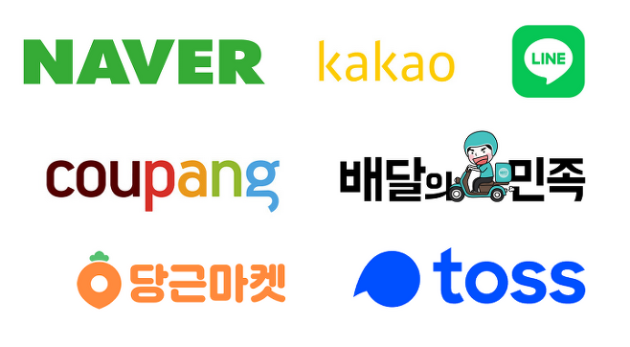
주제 선정
네 카 라 쿠 배 당 토
4차 산업 사회에서 플랫폼과
커뮤니케이션의 비중이 높아지면서
국내 IT산업 선두업계를 지칭하는 말

